Slide 1

Социальный проект
Государственное автономное профессиональное образовательное учреждение Краснодарского края
«Новороссийский колледж строительства и экономики»
(ГАПОУ КК «НКСЭ»)
Живая память Новороссийского колледжа строительства и экономики
Авторы проекта: Павлов В., Белоусов Н.
Руководитель: Сыроежкина Елена Васильевна

Slide 2
Цель проекта
Воспитать среди студентов колледжа патриотов своего Отечества, способных выполнить гражданский долг, как в мирное, так и в военное время. Приобщить их к социальным ценностям – патриотизму, гражданственности, исторической памяти, долгу, а также сформировать основы национального самосознания.

Slide 3
Задачи проекта
1. Собрать, систематизировать и обобщить материал о памятниках и улицах города Новороссийска;
2. Привить интерес к поисково – исследовательской деятельности; 3. Воспитание у студентов чувства уважения и почета к памятникам и истории военных лет;
4.Формирование чувства гордости за свою страну. 5. Воспитание чувства ответственности за каждый свой поступок по отношению к людям.

Slide 4
Актуальность проекта
Актуальность проекта заключается в том, нынешнее поколение мало задумывается о прошлом, о Великой Отечественной войне, которую не просто пережили, а героически выстояли наши прабабушки и прадедушки — ведь она шла почти четыре года! Наша задача дать молодежи представление об этом историческом периоде, о необходимости чтить и беречь память о героях войны, относиться с уважением к пожилым людям: ветеранам войны, труженикам тыла – участникам Великой Победы, формируя чувства благодарности этим людям через молодых студентов.

Slide 5
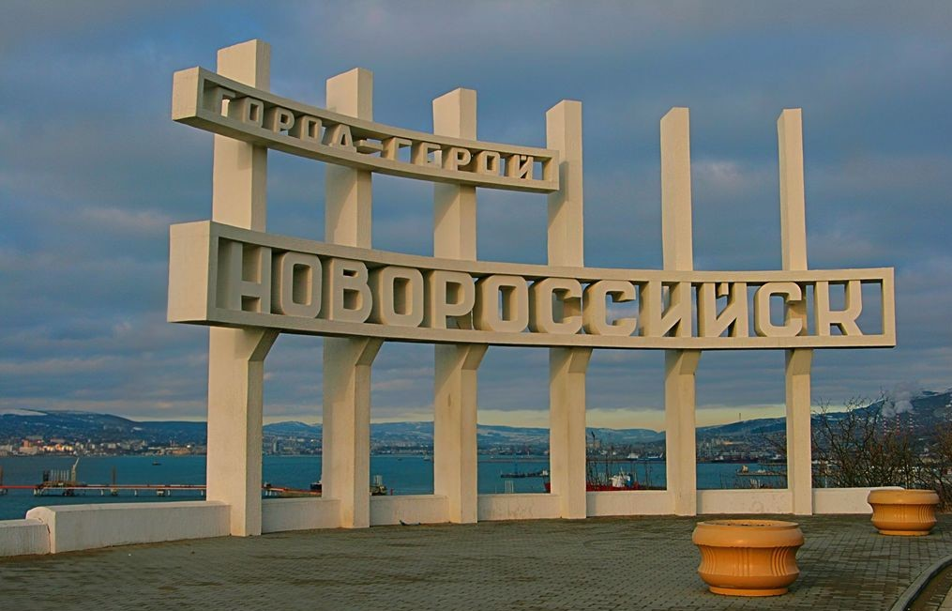
География проекта
Территория муниципального образования “Город–герой Новороссийск”.

Slide 6
Целевая аудитория
Студенты колледжа (группа П-11)
Преподаватели колледжа
Численность, охваченных различными мероприятиями проекта - 50 человек.
Период реализации проекта
сентябрь 2018 г – июнь 2019г.

Slide 7
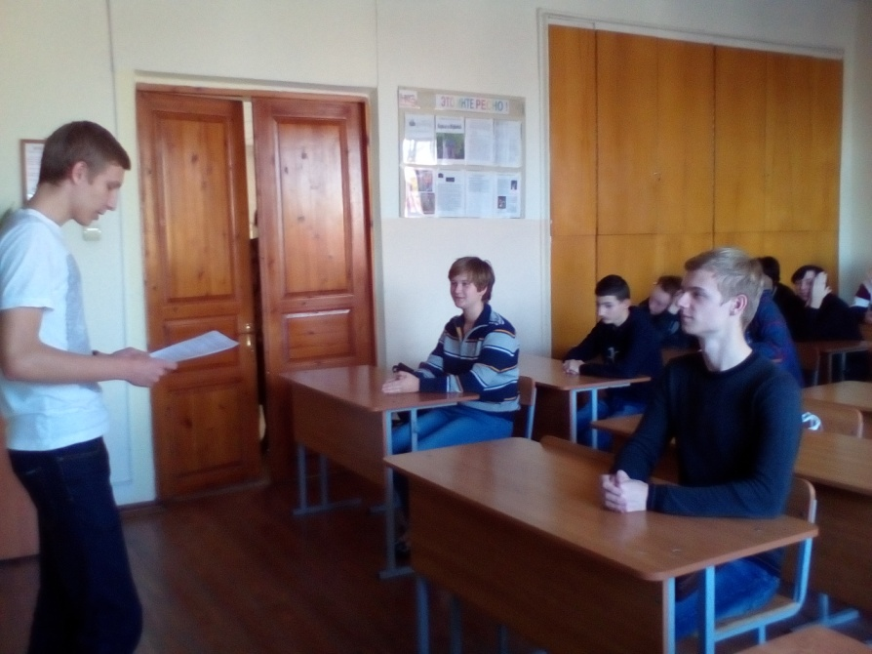
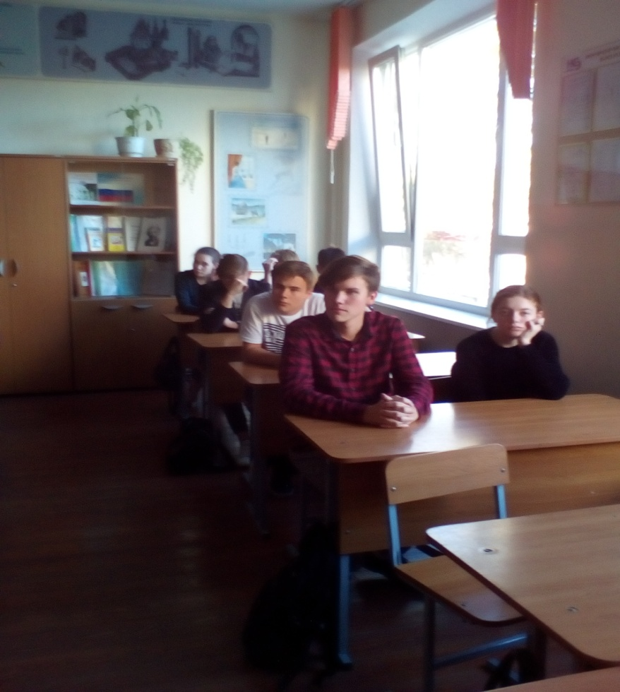
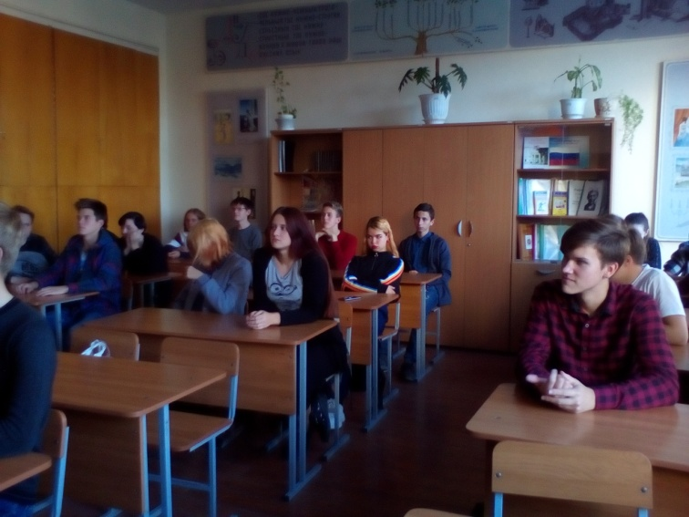
Участники проекта Студенты группы П-11

Slide 8
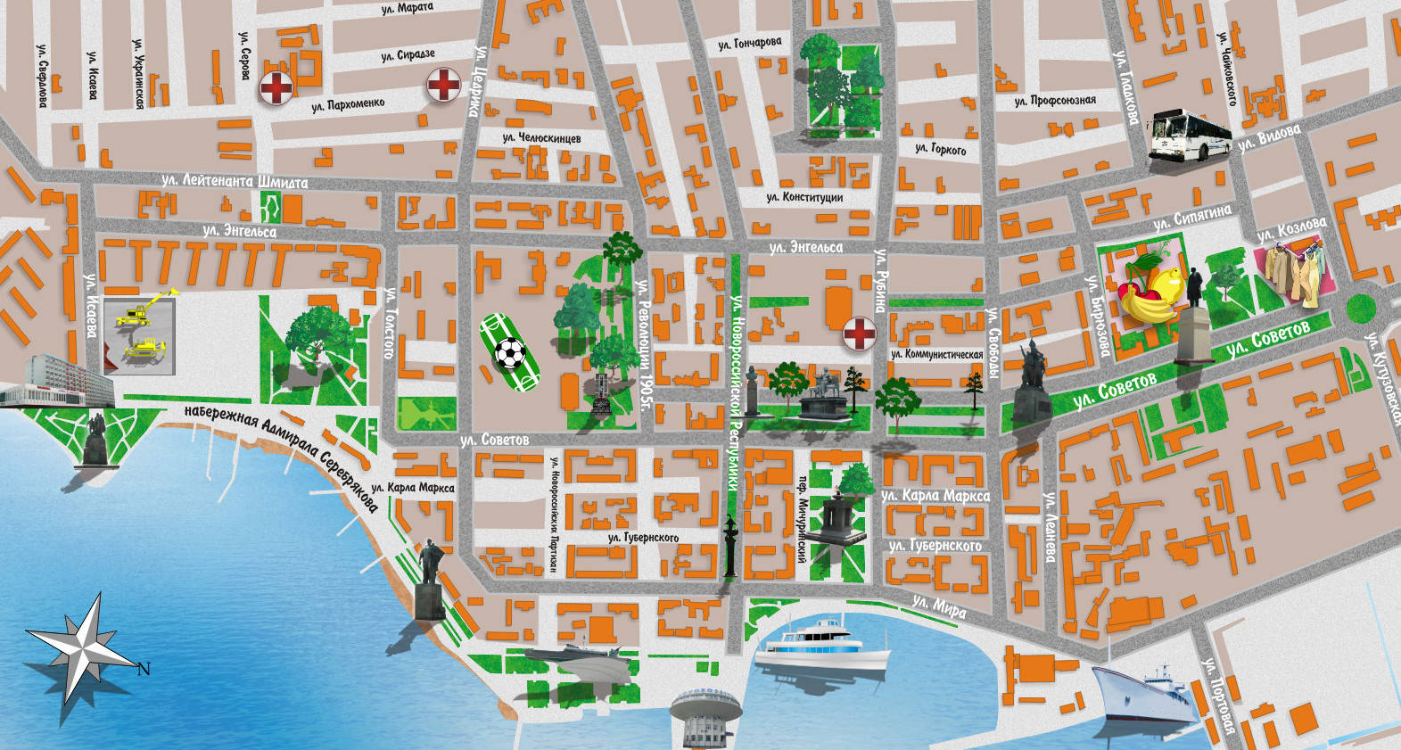
Карта памятников

Slide 9
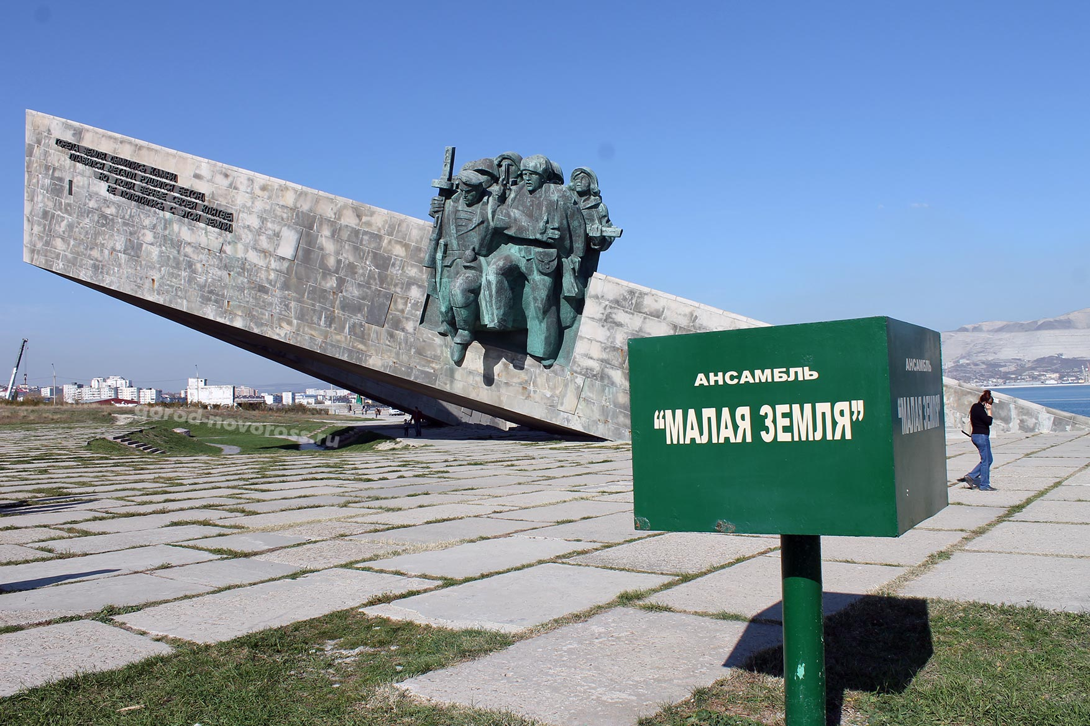
Ансамбль-мемориал «Малая земля» находится на побережье моря набережной Адмирала Серебрякова. Он является частью комплекса мемориала «Героям Великой отечественной и гражданской войн 1941-1945 года». На борту уходящем в море, на камне изображен многофигурный рельеф с бойцами готовящимися ринуться в атаку. На противоположном – скульптура изготовленная из бронзы высотой 9 метров, на половину находящаяся на весу без стандартного пьедестала, который обычно используется для поддержания. Бронзовая скульптура представляет группу десанта в числе которого: моряк, пехотинец, девушка-санинструктор и командир. Они как будто в ожидании момента высадки, полны мужества и решительности оказаться в очень холодной воде. Мемориал «Малая земля» - это уникальный памятник, который не имеет аналогов нигде в мире.

Slide 10
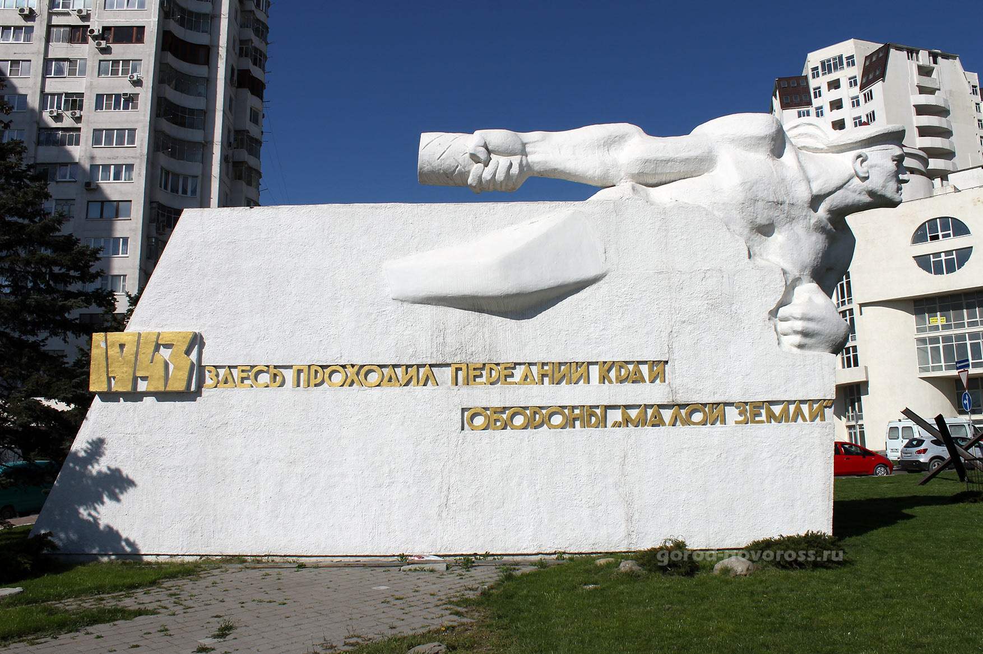
Памятник «Матрос с гранатой». На лицевой части памятника, большими золотыми буквами написано: «1943 Здесь проходил передний край обороны «Малой земли», а с противоположной выбита карта-схема показывающая все линии обороны Новороссийска во время сражений за город, и список подразделений и частей участвующих в этой обороне от немецкой армии захватчиков.

Slide 11
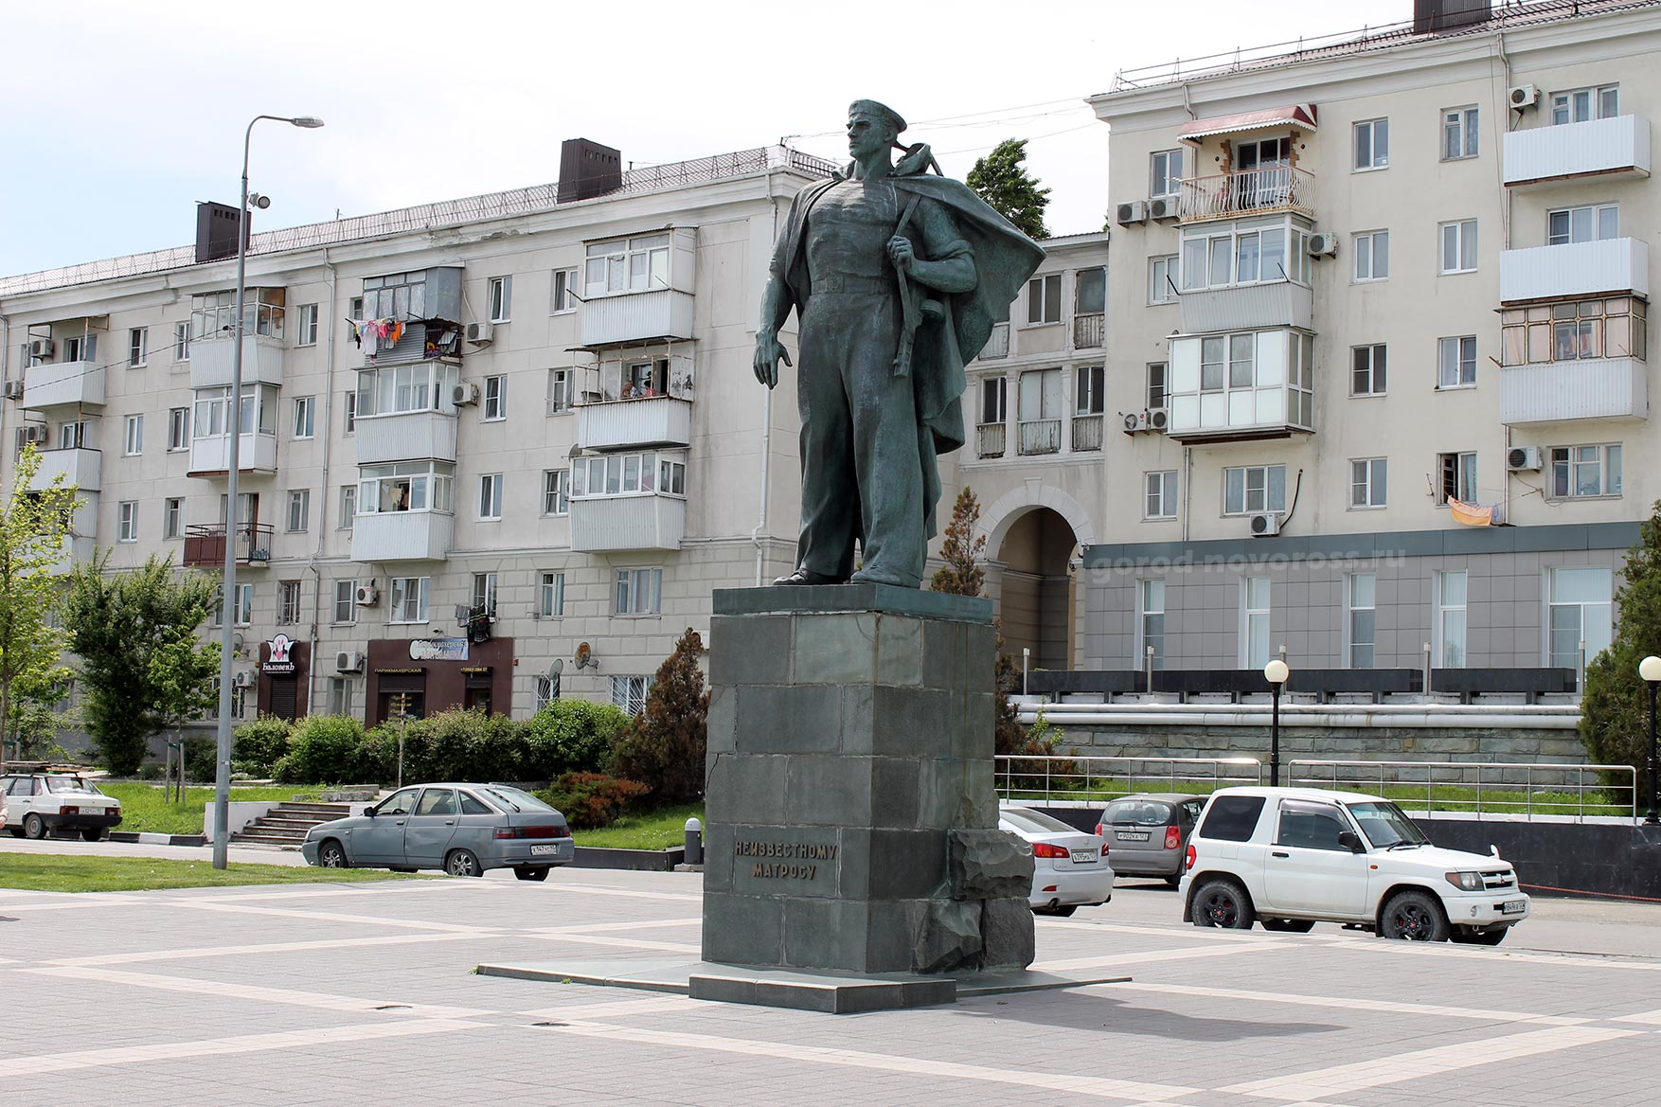
Памятник неизвестному матросу олицетворяет всех погибших черноморских матросов, участвовавших в Гражданской и Великой Отечественной войнах.

Slide 12
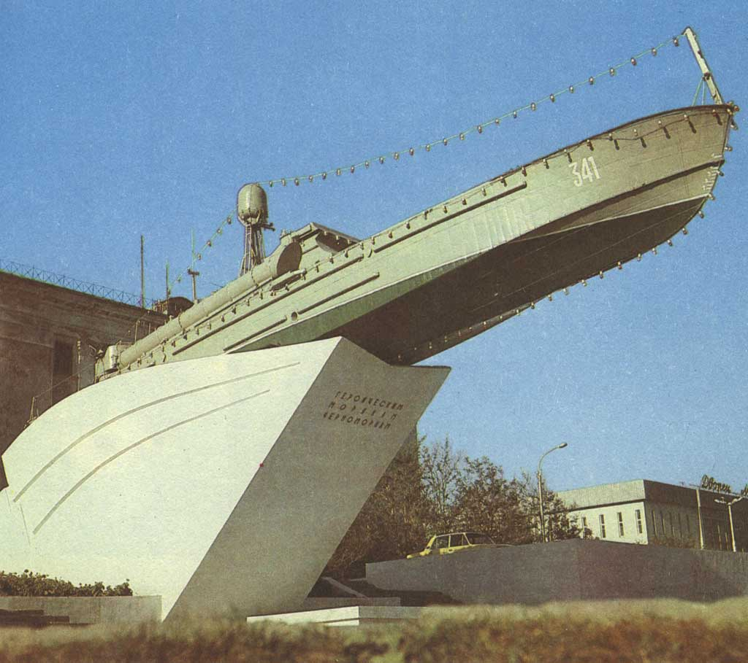
Памятник Торпедный катер посвящен морякам черноморского флота, мужественно выполнившим задачу по сопровождению кораблей с солдатами-десантниками в город через шквальный обстрел врагов.

Slide 13
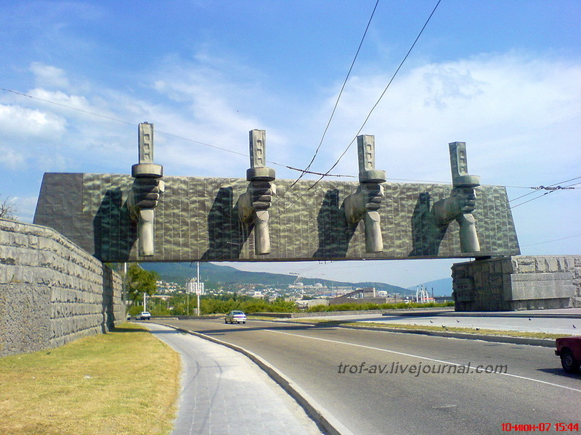
Мемориальный комплекс "Рубеж обороны" Сооружен в сентябре 1978 г. Над проектом мемориального комплекса работали мастера Цигаль, Белопольский, Кананин и Хавин. 40-метровая стела похожа на шлагбаум, переброшенный через дорогу и загородивший путь врагу. На стеле видны руки, сжимающие автоматы. На памятных досках высечены имена и названия частей, участвовавших в обороне и штурме города.

Slide 14
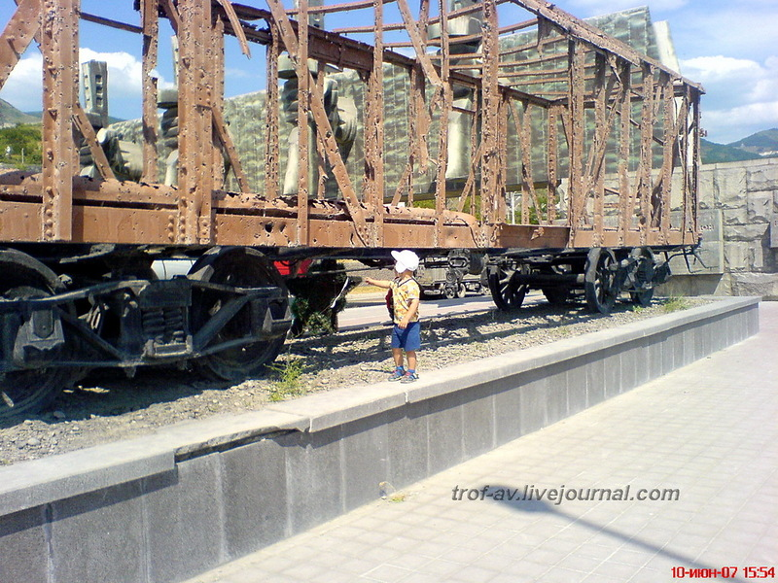
Расстрелянный вагон Входит в мемориальный комплекс "Рубеж обороны", установлен в 1946 году на месте линии обороны советских войск, не давших пройти фашистам дальше.

Slide 15
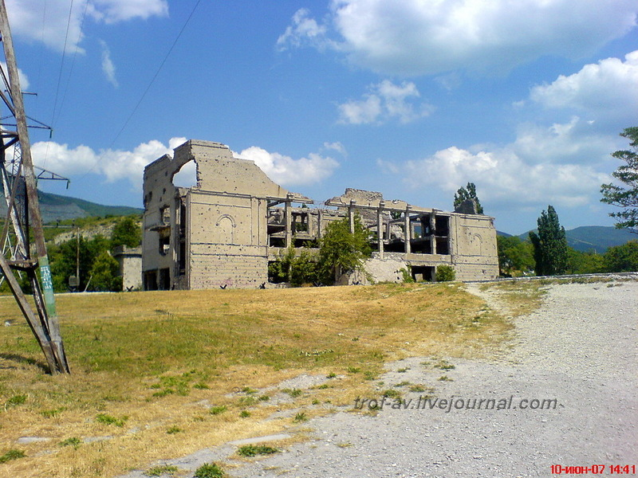
Мемориал "Разрушенный Дворец Культуры цементников" Руины так и не открытого из-за войны нового Дворца Культуры цементников. Дворец был построен еще до Великой Отечественной войны, однако, так и не был открыт, в связи с ее началом. На сегодняшний день разрушенный Дворец культуры является мемориалом. Здание сильно разрушено вражескими бомбардировками, особенно стены и крыша.

Slide 16
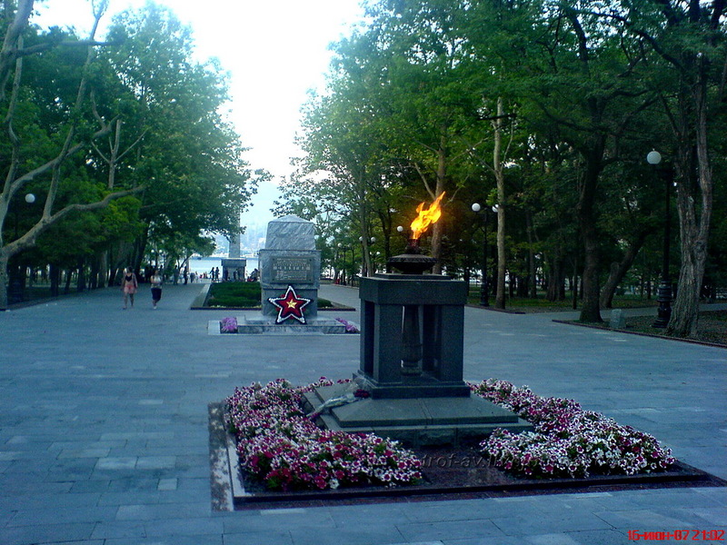
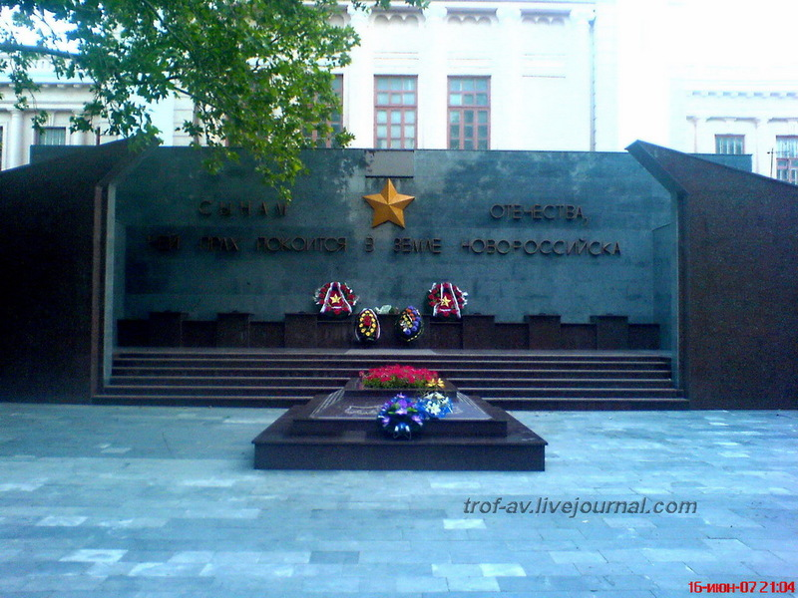
Площадь Героев Площадь Героев в Новороссийске является своеобразным началом города, некой точкой отсчета. Именно отсюда начал развиваться и разрастаться город в первые годы своего существования - в тридцатые годы 19 века. Именно в этом месте располагался лагерь десантных сухопутных войск, высадившихся в Цемесской бухте 12 сентября 1838 года. Здесь же было построено здание адмиралтейства и появились первые сооружения военного укрепления, разрушенного во время Крымской войны. Свое имя получила в 1943 году в память о погибших в Великой Отечественной войне. На площади, окруженной тенистым сквером, стоит Мемориальная стена, находится братская могила, Вечный огонь и несколько бюстов героям.

Slide 17
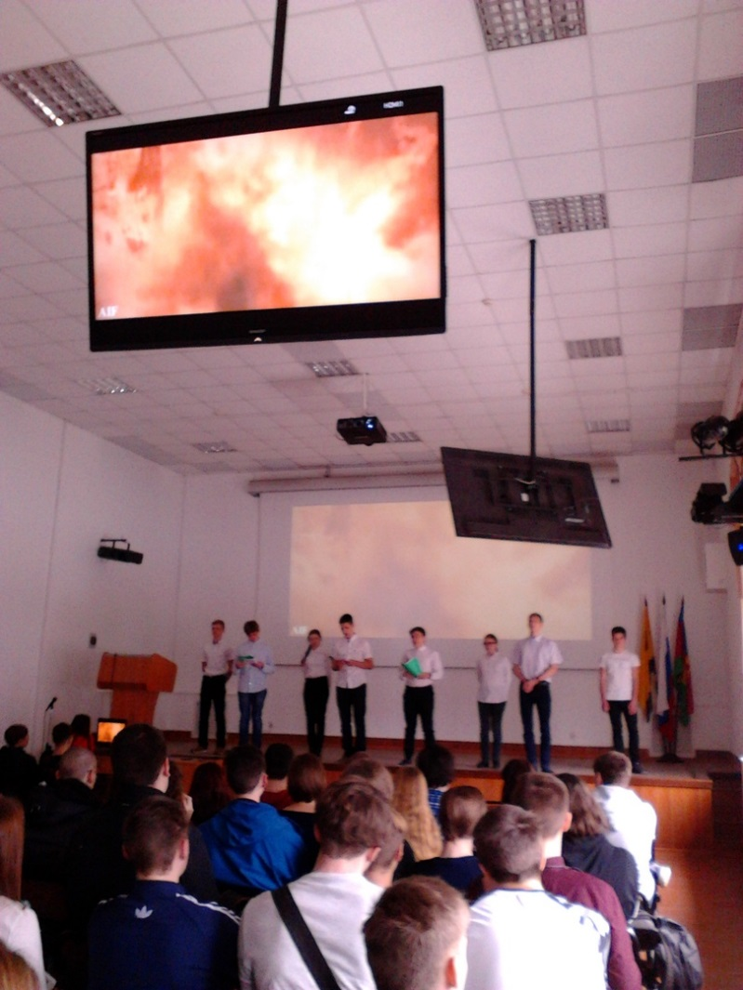
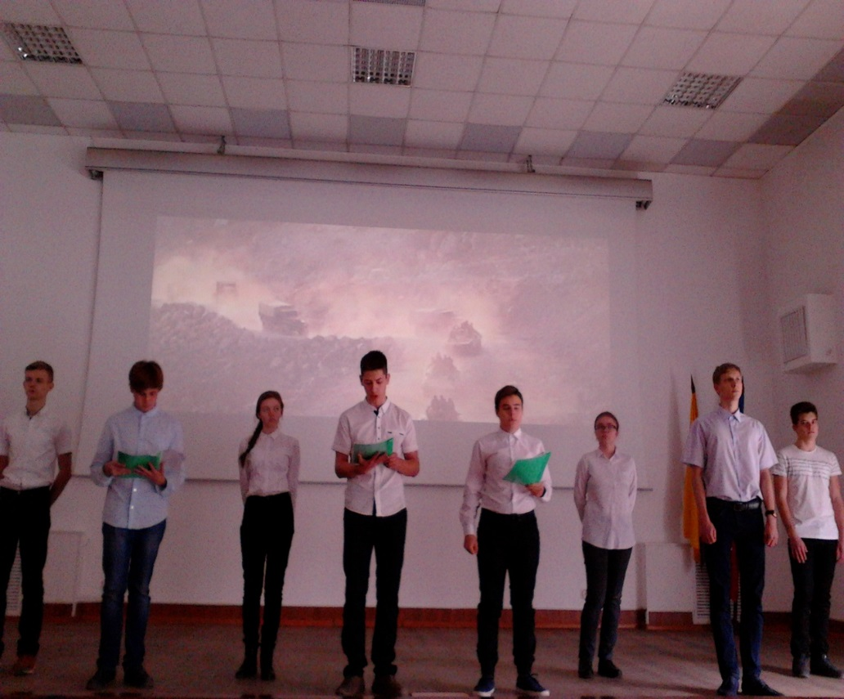
29 января 2019 года студенты группы П-11 вместе с классным руководителем Нефедовой О.А. подготовили и провели на отделении ПО и ВТ классный час, посвященный 30-летию вывода советских войск из Афганистана. Зал внимательно, с интересом слушал выступающих.

Slide 18
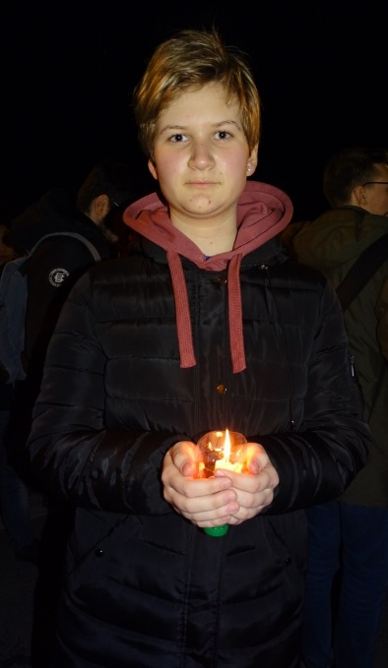
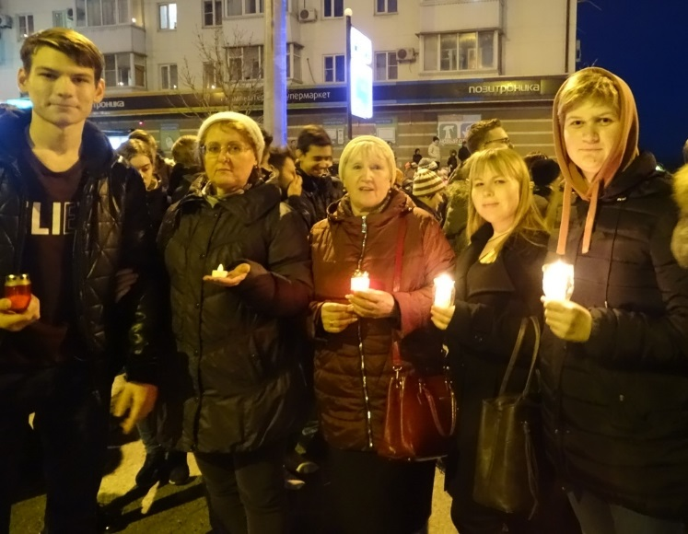
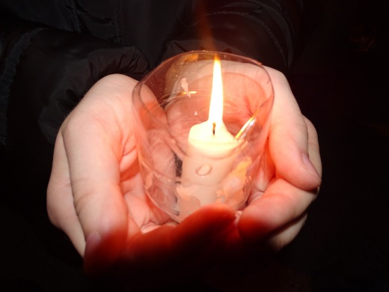
3 февраля 2019 года студенты отделения Программного обеспечения и вычислительной техники приняли участие в городской акции «Бескозырка». Огонь лампад в руках участников, в окнах домов, на парапетах улицы вызывал чувство гордости за подвиги матросов и солдат, закрепившихся на пяточке земли, которую стали называть «Малая земля».

Slide 19
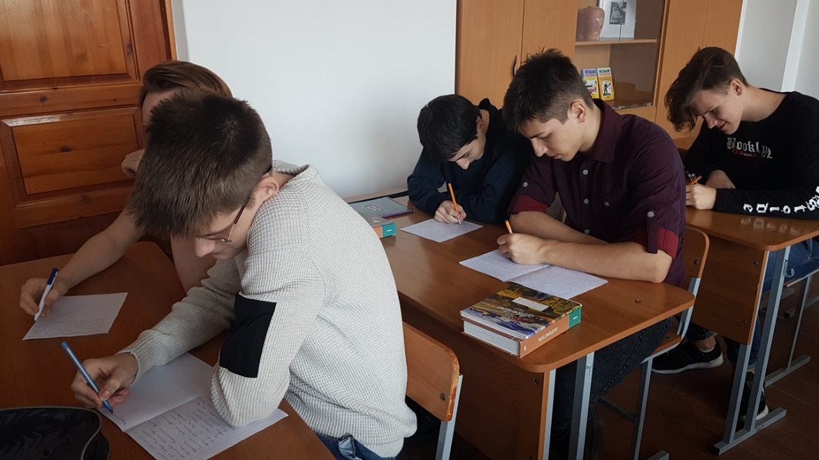
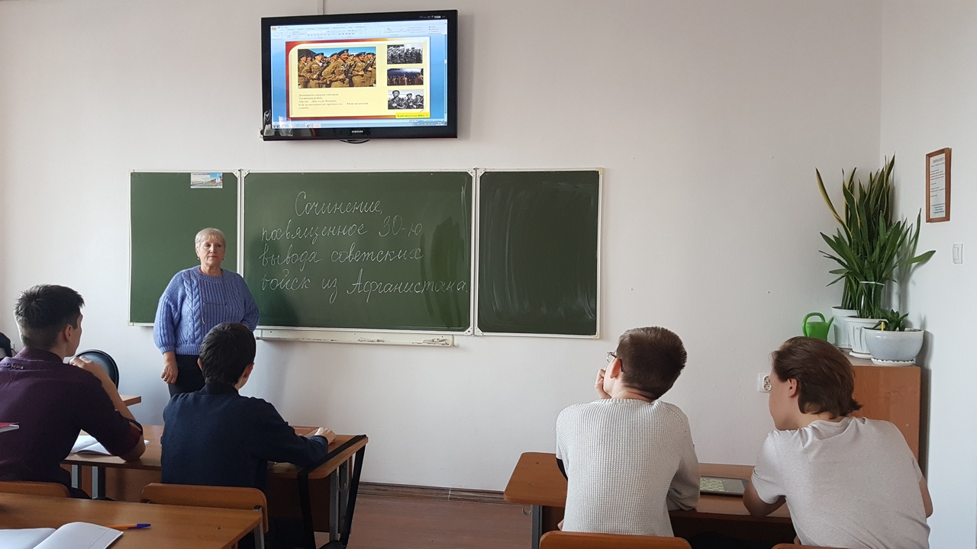
30 лет прошло со дня вывода Советских войск из Афганистана. И сегодня 18 февраля преподаватели литературы провели конкурс на лучшее сочинение, посвященное этой дате. 450 студентов 1 курса приняли участие в конкурсе.

Slide 20
Сценарий
Литературной гостиной посвященной «75-летию окончания войны»

Slide 21
Юрий ведущий
Дорогие гости! Мы рады приветствовать вас на нашей традиционной встрече Литературной гостиной , посвящённой Защитникам Отечества:
Стихи читает Дробитько Назар, гр.СГ-11.
Чтоб стать мужчиной, мало им родиться.
Чтоб стать железом, мало быть рудой.
Ты должен переплавиться, разбиться
И, как руда, пожертвовать собой.
Какие бури душу захлестнули!
От поцелуя женского до пули,
И научись в бою не отступать.
Готовность к смерти - тоже ведь оружье,
И ты его однажды примени...
Мужчины умирают, если нужно,
И потому живут в веках они.
Назар ведущий
Славные победы Александра Невского и Дмитрия Донского, Минина и Пожарского, Суворова и Кутузова, Жукова и Рокоссовского вдохновляют на подвиги нынешних солдат, учат любви к Родине.
Стихи о Святославе Игоревиче читает Волохов Роман. Р-21.
Танец «Россия». Верника, ГС 32 ?

Slide 22
Юрий ведущий
В замечательном фильме "Офицеры" один из главных героев говорит: "Есть такая профессия Родину защищать!"
(видеофрагмент?)
Э.Асадов «Россия начиналась не с меча».
Читает Попик Настя, гр.СГ-12
Россия начиналась не с меча,
Она с косы и плуга начиналась,
Не потому, что кровь не горяча ,
А потому, что русского плеча
ни разу в жизни злоба не касалась
И стрелами звеневшие бои ,
лишь прерывали труд её всегдашний.
Недаром конь могучего Ильи
Осёдлан был хозяином на пашне.
Никита ведущий
Страшное всенародное горе обрушилось на нашу Родину в 1941 году:
Завтра рощ испугаются птицы, Завтра птиц не признают леса… Это все только завтра случится, Через 24 часа…
Юрий ведущий Такою все дышало тишиной, Что вся земля еще спала, казалось… Кто знал, что между миром и войной Всего каких-то пять минут осталось…
Танец Настя Карапыш и Карина Подина

Slide 23
Никита ведущий
На рассвете 22 июня 1941 года началась Великая Отечественная война. Долгие 4 года, до 9 мая 1945 года наши деды боролись за освобождение родины от фашизма.
Юрий ведущий
В первый день войны им было по 17-20 лет. Из каждых 100 ребят этого возраста, ушедших на фронт, 97 не вернулись назад. Вдумайтесь в эти цифры - 97 из 100!
Стихи читает Дзема Данил
Нас не нужно жалеть, ведь и мы никого б не жалели.
Мы пред нашим комбатом, как пред господом богом, чисты.
На живых порыжели от крови и глины шинели,
на могилах у мертвых расцвели голубые цветы.
Расцвели и опали… Проходит четвертая осень.
Наши матери плачут, и ровесницы молча грустят.
Мы не знали любви, не изведали счастья ремесел,
нам досталась на долю нелегкая участь солдат.
Стихи. «Знаешь, Зинка». Ульяна. СГ-11
О Пушкине. Читает Елистратов Кирилл
Песня ГС-22. Рима?

Slide 24
Никита ведущий
75 лет прошло со дня снятия блокады Ленинграда. Суровая доля выпала защитникам города. Фашисты не смогли штурмом овладеть Ленинград, тогда решили взять его измором. Вражеская авиация ежедневно бомбила город. Из-за блокады прекратился подвоз топлива и продовольствия.
Юрий ведущий
В ноябре 1941 года рабочие получали по 250 грамм хлеба в день, а дети, иждивенцы и служащие – по 125 граммов. Другие продукты по карточкам почти не выдавались.
Послушайте страшные строки из писем, изъятых военной цензурой:

Slide 25
Читают Рыбалко Полина, Мосова Лиза
«…Жизнь в Ленинграде с каждым днём ухудшается. Люди начинают пухнуть, так как едят горчицу, из неё делают лепёшки. Мучной пыли, которой раньше клеили обои, уже нигде не достанешь». «…В Ленинграде жуткий голод. Ездим по полям и свалкам и собираем всякие коренья и грязные листья от кормовой свеклы и серой капусты, да и тех-то нет». «…Я был свидетелем сцены, когда на улице у извозчика упала от истощения лошадь, люди прибежали с топорами и ножами, начали резать лошадь на куски и таскать домой. Это ужасно. Люди имели вид палачей».
«…Наш любимый Ленинград превратился в свалку грязи и покойников. Трамваи давно не ходят, света нет, вода замёрзла, уборные не работают. Самое главное – мучает голод». «…Мы превратились в стаю голодных зверей. Идёшь по улице, встречаешь людей, которые шатаются, как пьяные, падают и умирают. Мы уже привыкли к таким картинам и не обращаем внимания, потому что сегодня они умерли, а завтра я». «…Ленинград стал моргом, улицы стали проспектами мёртвых… В каждом доме в подвале склад»
О. Берггольц. Блокадное. Петрова Александра. Р-11.

Slide 26
Звучит отрывок из 7 симфонии Шостаковича.
Стихи читает Попова Арина. Гр. Р-11.
Какая музыка была! Какая музыка играла, Когда и души и тела Война проклятая попрала. Какая музыка во всем, Всем и для всех - не по ранжиру. Осилим... Выстоим ... Спасем ... Ах, не до жиру - быть бы живу ... И через всю страну струна Натянутая трепетала, Когда проклятая война И души и тела топтала. Стенали яростно, навзрыд, Одной единой страсти ради На полустанке – инвалид И Шостакович - в Ленинграде.

Slide 27
Юрий ведущий
Как метроном звучат строки Анны Ахматовой
И та, что сегодня прощается с милым, – Пусть боль свою в силу она переплавит. Мы детям клянёмся, клянёмся могилам, Что нас покориться никто не заставит!
Никита ведущий
Два с половиной года фашисты осаждали город-герой Ленинград, но так и не смогли сломить его защитников. Сотни тысяч ленинградцев погибли от голода, холода, воздушных налётов и артиллерийских обстрелов врага. Более 400 тысяч покоится ныне на Пискарёвском кладбище у ног символической фигуры матери-Родины. Героическая оборона Ленинграда вошла в летопись Великой Отечественной войны как одна из самых славных её страниц.
(Звучит песня «Ленинградский метроном»?)
Стихи читает Володина Юля.

Slide 28
Юрий ведущий
Давно закончилась ВО война. Так почему же волнуются матери, провожая своих сыновей в армию? Всё новые и новые «горячие точки» вспыхивают на карте страны, и среди них, ставшие для многих просто ужасом - слова «Афганистан», «Чечня»…
Никита ведущий
30 лет прошло со дня вывода советских войск из Афганистана. Там, в чужой стране, советские солдаты проявили свои лучшие человеческие качества. Сегодня мы вспоминаем погибших в Афганистане, на Северном Кавказе, других локальных войнах и вооруженных конфликтах:
«Афганский муравей». Ольга. Р-11.

Slide 29
Ю Война в Чечне – еще одна рана в нашей душе. Не должны гибнуть солдаты - 18-20-летние мальчишки, которые еще недавно учились в школах.
Карапыш Настя
И улетают секунды в прошлое,
Им обратной дороги нет,
Что с того, что мы мало прожили,
Что с того, что нам двадцать лет.
(Л. Молчанов)
Люди добрые! Разум включите!
И создайте заслон войне!
Не продай свою совесть, Россия,
Не поддайся бесчинству, народ!
Только вместе – большая мы сила!
Только вместе – великий народ!
Есть такая профессия Родину защищать!"
Мы вспомнили военные будни наших солдат. Хочется верить, что пройдут все войны, что не будут больше жены оставаться вдовами, не будут матери всю жизнь оплакивать своих сыновей.

Slide 30
Финал
Песня ,,Вперёд, Россия,,.

Slide 31
Ожидаемые результаты:
Воспитать студентов колледжа патриотов своего Отечества. Приобщить их к социальным ценностям – патриотизму, гражданственности, исторической памяти, долгу, а также сформировать основы национального самосознания. Воспитание чувства ответственности за каждый свой поступок по отношению к людям.

Slide 32
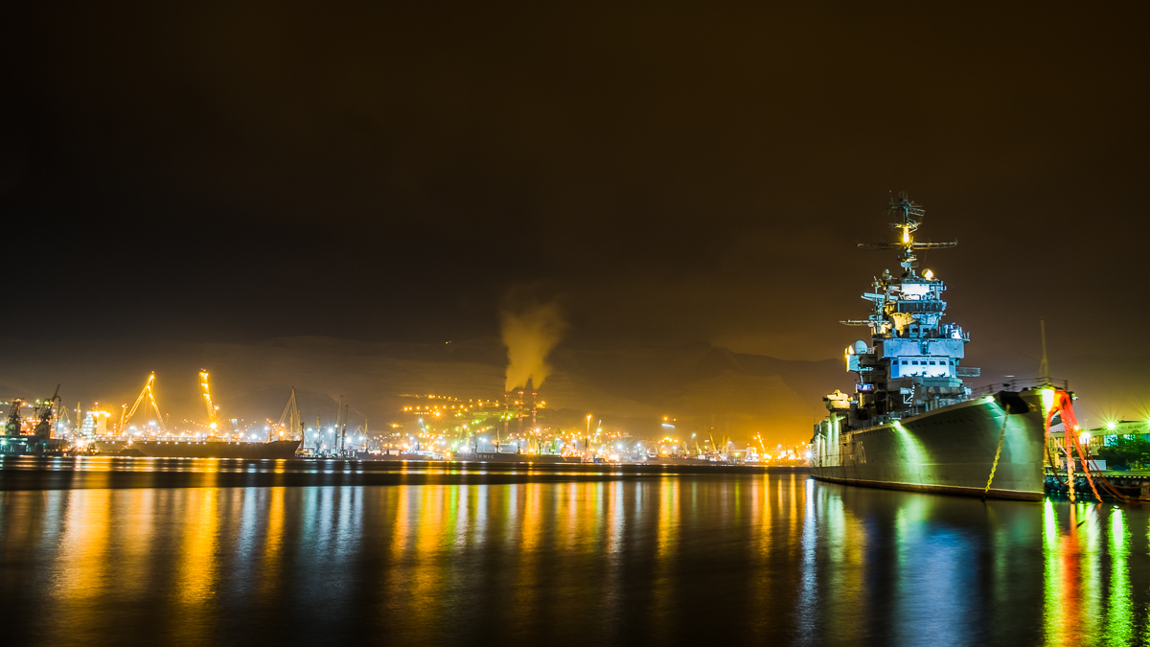
Спасибо за внимание!

